Slide 1
KREATIVNI LIKOVNI IZZIV

Slide 2
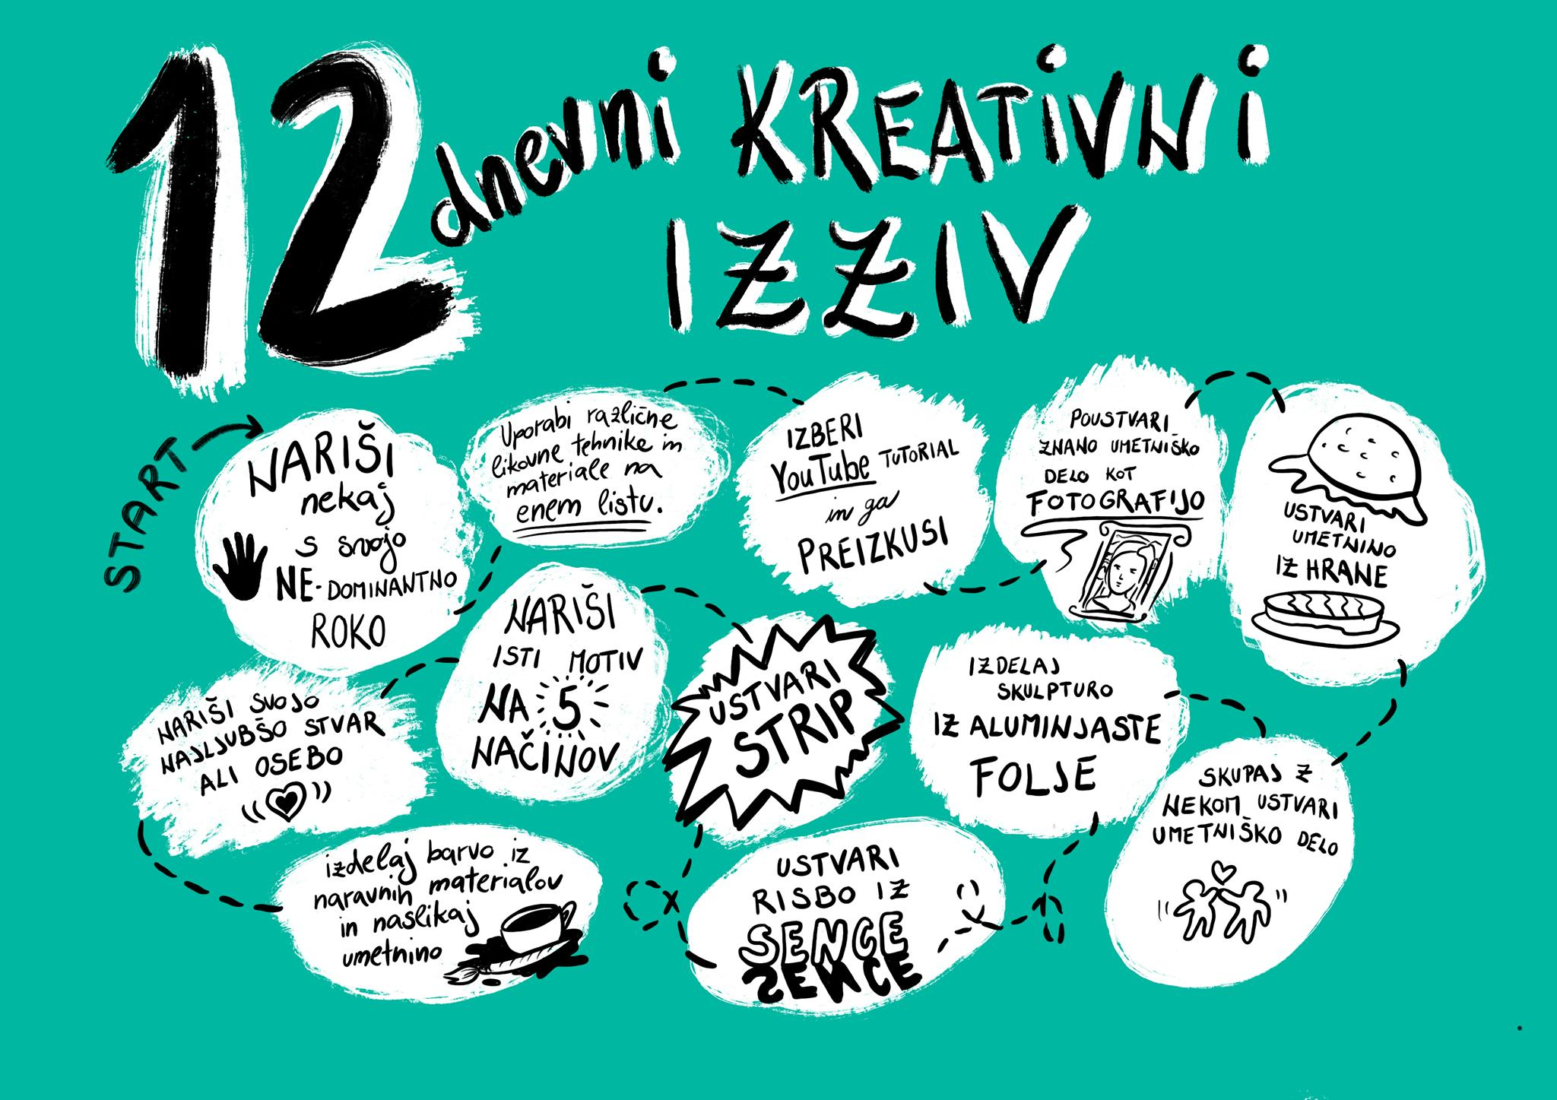
Za vas sem pripravila likovni izziv, da vam popestri te dni izolacije.
Pred vami je 12 nalog, razporedite si jih tako, kot vam najbolj ustreza.
Izziv lahko naredite v 12 zaporednih dneh ali ga delate vsak drugi dan ali kako drugače.
Naloge, na katere boste še posebej ponosni, mi pošljite do 15.5.2020 na email:
tea.curk-sorta@os-sturje.si

